Slide 1
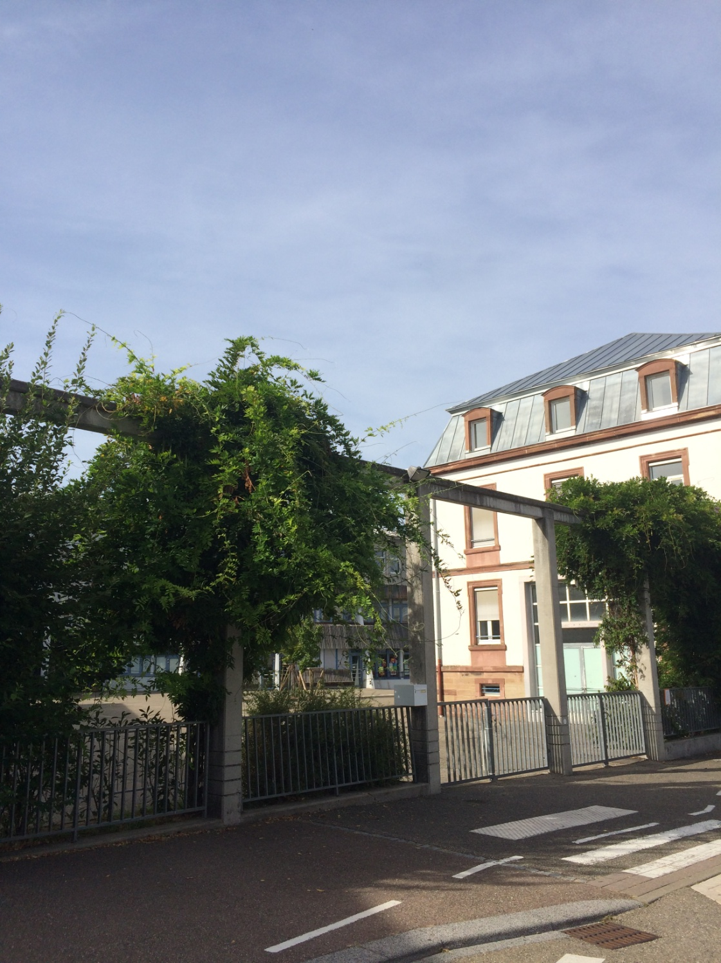
COLLEGE DE BARR
ACCUEIL DES PARENTS
D’ELEVES DE 6ème
1er Septembre 2022

Slide 2
Le personnel du collège
Les élèves
Votre enfant au collège
Emploi du temps
Vie scolaire
ENT
Cadre sanitaire
Réussir sa scolarité

Slide 3
Equipe d’encadrement
Proviseure
Mme EBODE
Principale adjointe
Mme BOEHM
Conseillers Principaux d’Education
Mme GRACI – M. DROUANT

Slide 4
Personnel administratif
Gestionnaire
Mme EBEL
Secrétaire de direction
Mme FRIEDRICH

Slide 5
Personnel enseignant
38 professeurs
Personnel non enseignant
5 Assistants d’éducation
Infirmière scolaire : Mme HAZEMANN
Assistante sociale : Mme KUSTER
Psychologue, conseil en orientation : M. GSELL
17 agents techniques et d’entretien

Slide 6
Le personnel du collège
Les élèves
Votre enfant au collège
Emploi du temps
Vie scolaire
ENT
Cadre sanitaire
Réussir sa scolarité

Slide 7
Effectifs au 01/09/22
 | 1 | 2 | 3 | 4 | 5 | Total
6e | 29 | 29 | 30 | 30 | -- | 118
5e | 27 | 27 | 28 | 26 | -- | 108
4e | 23 | 24 | 23 | 23 | 23 | 116
3e | 26 | 28 | 29 | 29 | 29 | 141
 |  |  |  |  |  | 483
Bilingues
18
28
19
24
89
Effectif des élèves en section sportive : 10 élèves de 3e

Slide 8
Le personnel du collège
Les élèves
Votre enfant au collège
Emploi du temps
Vie scolaire
ENT
Cadre sanitaire
Réussir sa scolarité

Slide 9
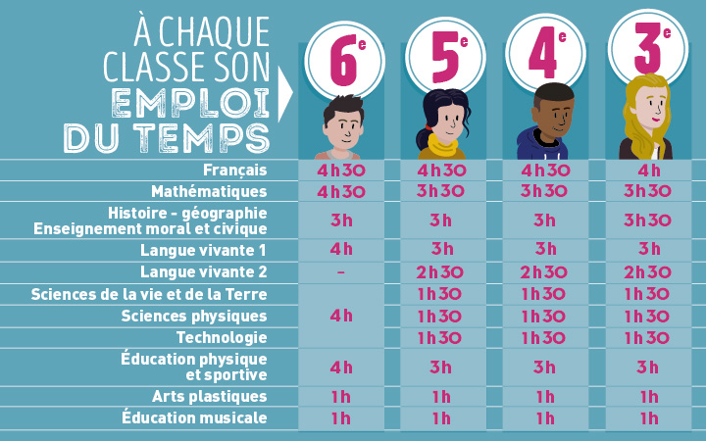
Emploi du temps

Slide 10
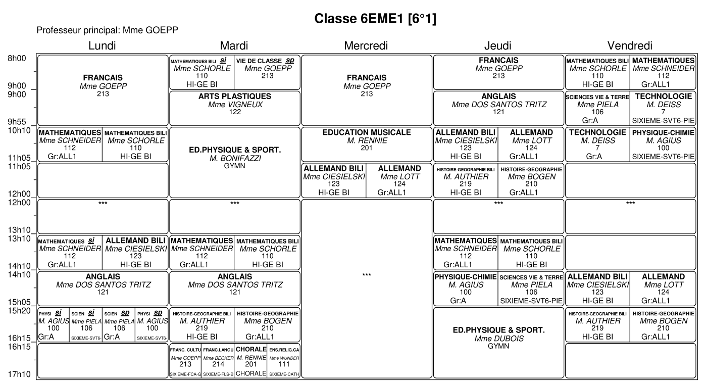
Emploi du temps

Slide 11
Vie scolaire
Le carnet de correspondance
Retard, absences
Comportement…
Demi-pension

Slide 12
ENT : Mon Bureau Numérique
Cahier de textes
Notes
Absences
Messagerie
Actualités
Mots de passe personnels !

Slide 13
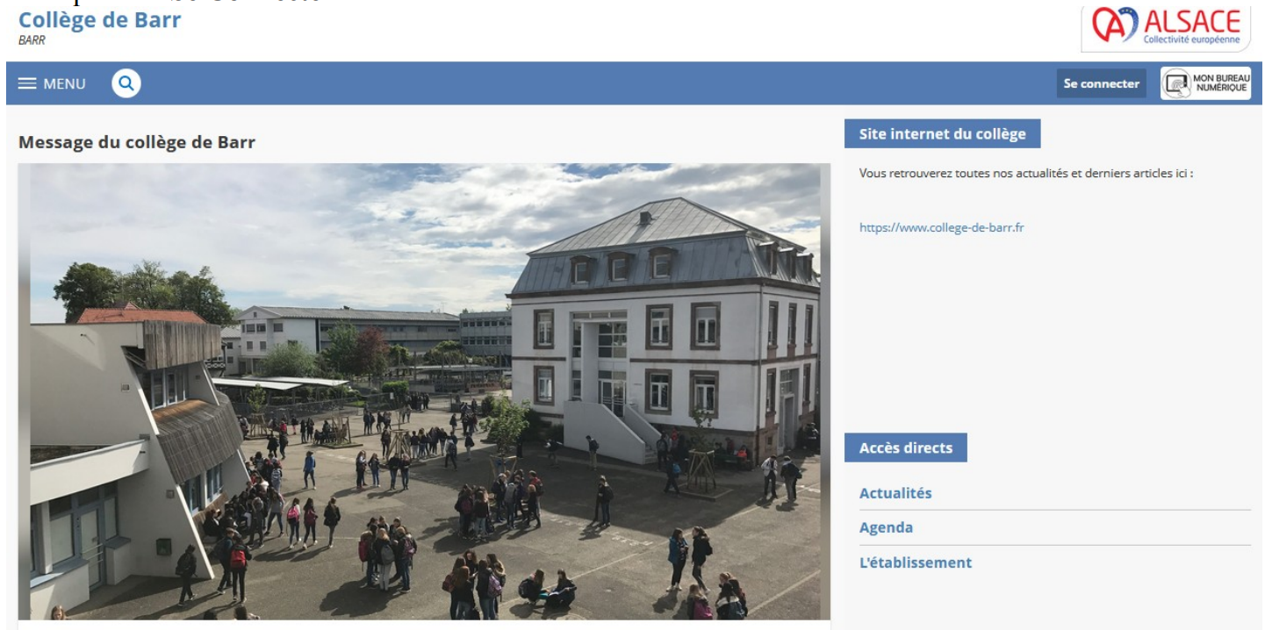
ENT : Mon bureau numérique
https://clg-barr.monbureaunumerique.fr

Slide 14
ENT : Mon bureau numérique
https://clg-barr.monbureaunumerique.fr

Slide 15
ENT : Mon bureau numérique
https://clg-barr.monbureaunumerique.fr

Slide 16
Cadre sanitaire
Protocole sanitaire : niveau « socle » pour cette rentrée
Les gestes barrières

Slide 17
Le personnel du collège
Les élèves
Votre enfant au collège
Réussir sa scolarité

Slide 18
Aider les élèves à reprendre
les apprentissages
Évaluations des besoins
Évaluations nationales en français et en mathématiques
Remédiation : Devoirs Faits, AP…

Slide 19
Le travail en classe
Intérêt pour la matière
Attention et écoute
Respect des consignes
Participation à l’oral

Slide 20
Le travail à la maison
Obligatoire et nécessaire
Pour réussir : travail régulier et
efficace
Prendre de bonnes habitudes

Slide 21
Comment aider votre enfant ?
Montrer votre intérêt
L’aider à organiser son temps
Vérifier avec lui son matériel
Optimiser ses conditions de travail
Réguler son temps de sommeil et son temps d’écran

Slide 22
Pour aider votre enfant
Accompagnement Personnalisé (AP)
PPRE proposé aux élèves en difficulté scolaire
Devoirs Faits
PAP (Plan d’Accompagnement Personnalisé)
PAI (Projet d’accueil individualisé) : médical

Slide 23
Votre implication
dans la vie du collège
Parent délégué au conseil de classe de votre enfant
Représentant des parents au Conseil d’Administration
Miniconférences

Slide 24
Avez-vous des Questions ?

